Slide 1

Web Design Microhard
104590007 邱奕道

Slide 2
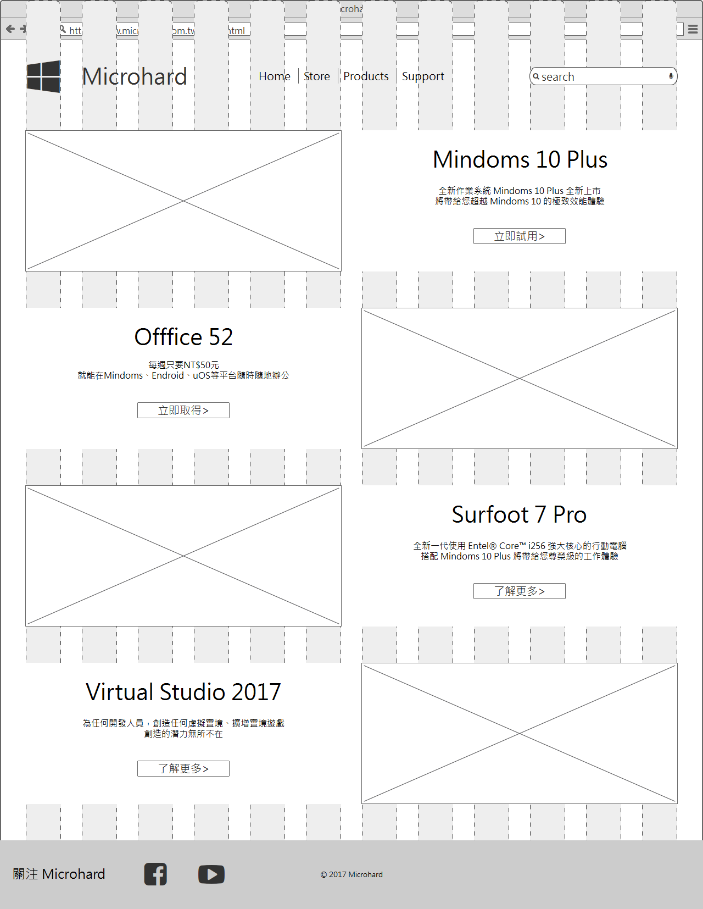
1.標題導覽列
2.主要項目內容
3.底部導覽列

Slide 3
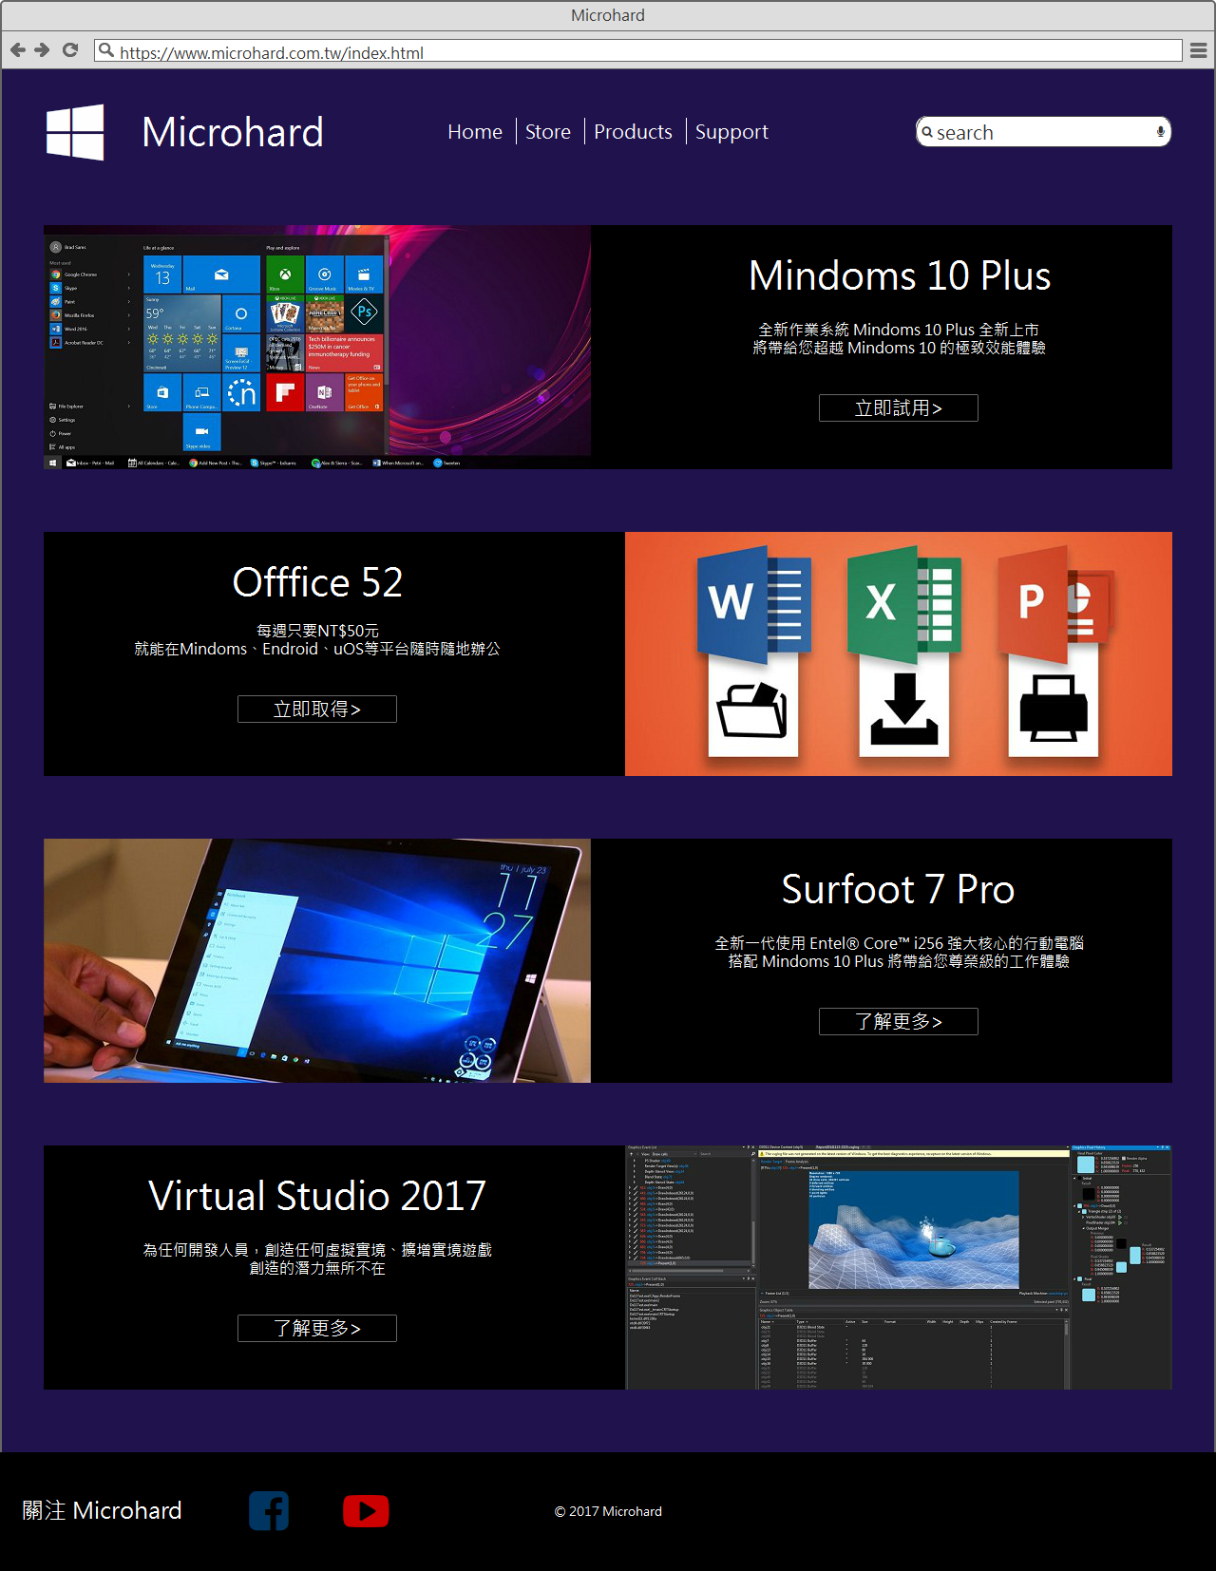
以產品為重點，以黑色模塊清楚區分，以深色背景，簡單而清晰明瞭 1.色彩：
深色為主，搭配黑色模塊表現出產品的尊爵不凡 2.字體：
簡約清晰，易於表達 3.LOGO：
以單純的向量圖呈現

